Slide 1
[Software 융합 Project]
강의 계획서 & 1강
2021. 03
교수
윤 경 섭

Slide 2
Introduction
교수 윤경섭
연구실
7호관 311호
E-mail
Ksyoon@inhatc.ac.kr
전화번호
032-870-2324
강의자료
http://cyber.inhatc.ac.kr/
NCS 운영
http://ncsc.inhatc.ac.kr/

Slide 3
강의 계획
강의 목표
소프트웨어 공학의 이해
소프트웨어 개발의 방법론 및 기법의 이해
최신 트렌드 공유 및 실무적용을 위한 사례학습
프로젝트 개발단계에 대한 심화학습
실무프로젝트를 통한 개발스킬 심화
강의 진행 방식
이론수업 및 발표
강의 자료 다운로드
디지털학습지원시스템 http://cyber.inhatc.ac.kr/

Slide 4
강의 계획
평가 기준
발표 | 프로젝트 결과물 | 출 석 | 기 타 | 계
50% | 30% | 20% | +@ | 100%
1W | ~ | 7W | 중간점검 | 9W | ~ | 15W | 최종점검 | 성적공시
소프트웨어 공학 프로젝트 관리 프로세스 및 개발 생명주기 데이터 분석 및 설계기법 팀별 프로젝트 분석 설계 진행 |  |  |  | 상세 설계 및 모델링 기법 소프트웨어 구현 및 테스트 소프트웨어 유지보수 소프트웨어 품질관리 팀별 프로젝트 구현 및 안정화
강의계획

Slide 5
Q&A
Q&A
THANK YOU!

Slide 6
01
요구사항 공학

Slide 7
요구공학
06
1. 용어 정리
“요구사항”
요구사항 | 시스템을 통해 구현해야 할 명세 요구사항은 시스템이 어떻게 동작하여야 하는지 또는 시스템 특징이나 속성들에 대한 명료한 설명을 요한다.
종류 | 사용자 요구사항 시스템 요구사항 기능 요구사항 소프트웨어 요구사항 산출물 요구사항 제한사항

Slide 8
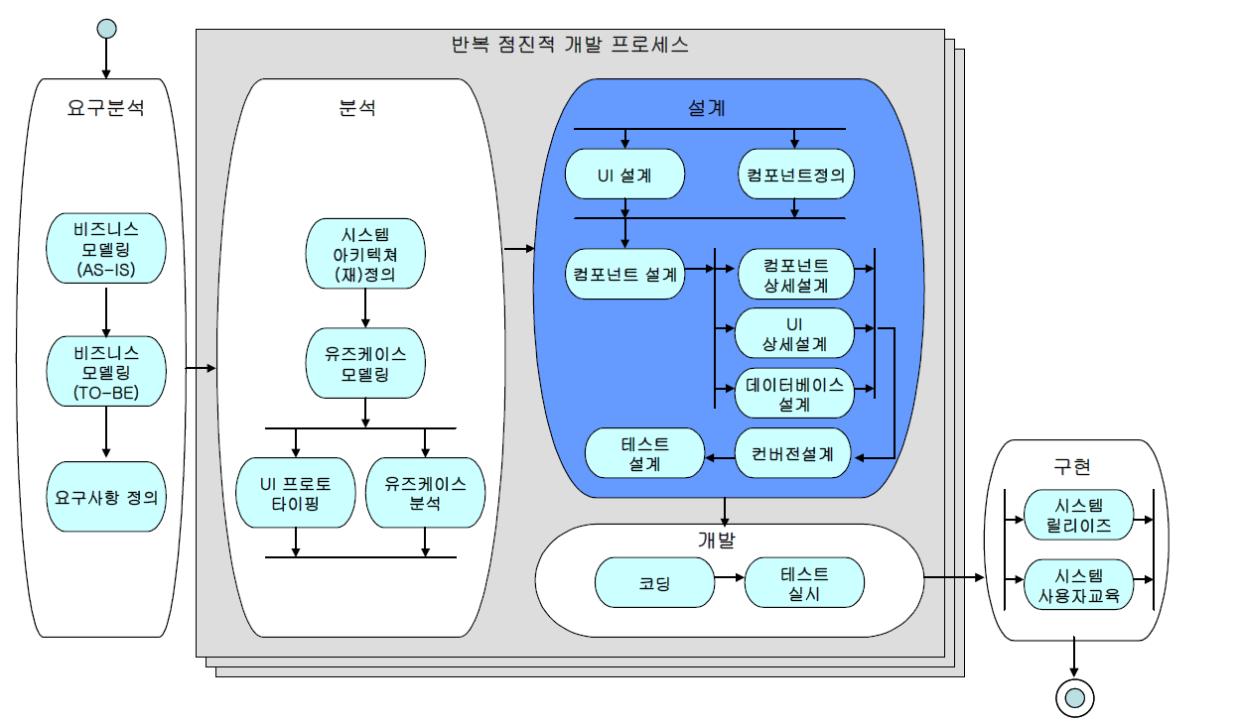
요구공학
01
1. 용어 정리
CBD 방법론
CBD 방법론에서의 요구분석

Slide 9
요구공학
01
일반적인 개발방법론
단계
분석
설계
구현
시험
프로젝트 Kick-off
목표 수립
상세 Prototyping
통합 테스트
경영환경 분석
과제 상세 분석
Add-on 개발
Cutover 계획 수립
As-is 분석
To-be 설계
Configuration 실시
시스템 운영방안
수립
세부
프로
세스
Benchmarking
프로세스 Mapping
Migration 개발
시스템 사용자
교육
PI 과제 도출
개략 Prototyping
통합테스트 설계
시험 운영
시스템 설계
1차 사전 테스트
사용현황 모니터링 및 안정화
※ PI 활동
테스트 결과 보완
프로젝트 종료
산출물
프로젝트 수행계획서
요구분석서
개발 설계서
개략 Prototyping시연
중간 보고서
통합 테스트 계획서
설치 계획서
사용자 교육 교재
시험 결과서
시험 운영 결과보고서
최종 성과물(매뉴얼, 시험결과, 최종설계서 등)

Slide 10
요구공학
01
1. 용어 정리
개발 단계별 설명
요구분석 | - 시스템이 향후에 적용될 조직의 구조와 업무 관계를 분석 AS-IS 분석을 통해 문제점을 도출 TO-BE를 통한 향후 개선사항을 설계 - 고객, 사용자, 개발자 간에 대상 업무와 프로그램에 대한 개념화 - 사용자 요구사항을 정의
분석 | 사용자로부터 정의된 요구사항을 명확하게 정의하고 상호간의 관점에서 구체화 필요 - 개발할 시스템 구조를 정의하여, 시스템의 아키텍쳐를 정의 - 인터뷰, 데이터분석, 업무분석, As-Is 분석단계 요구
설계 | - 분석단계의 결과에 따라 시스템으로 해결할 사항을 설계 - 개발/운영 환경을 충분히 고려하고 향후 성능까지 보장할 수 있도록 설계 테스트 계획서와 시나리오를 준비 데이터 이관 및 전환사항을 준비
개발 | - 설계문서를 기준으로 개발프레임에 맞춰서 구현 개발화면당 단위테스트를 실시하고 버그와 에러발생시 해당 모듈을 개선하고 해결함 고객이 원하는 결과물과 화면이 실시되었는지 확인
운영 | 개발완료된 시스템에 대한 지속적인 안정화 및 보완 시스템 운영에 필요한 제반사항 지원

Slide 11
요구공학
01
1. 용어 정리
소프트웨어 생명주기와 보증활동
요구분석
품질보증
공인
(Certification)
기본설계
품질관리
확인
(Validation)
상세설계
시험
검증
(Verification)
구현
디버깅
증명
(Program Proof)
통합시험
기능시험
인수시험

Slide 12
요구공학
01
1. 용어 정리
소프트웨어 생명주기별 품질향상 활동
단계 | 준비활동 | 시행 활동 | 완료 활동
요구분석 | - 업무범위 이해, 사용자 확인 - 표준 및 절차 확인 - 커뮤니케이션 능력있는 분석자 - 요구분석 체크 리스트 | - 요구분석 방법 - 유사 프로젝트 경험, 템플리트 활용 - 모델링 및 도구 활용 - 체크리스트 활용 - 프로토타이핑 활용 | - 요구분석 산출물 확인 - 사용자 요구목록 관리 - 철저한 Review 실시 - 사용자의 요구분석 산출물 검토
기본설계 | - 요구분석 단계 산출물 검토 - 시스템 적용 환경의 정확한 이해, 시스템 설계 제약조건 파악 - 시스템 기술환경의 기술자 확보 - 표준 및 절차 - 체크리스크 활용 | - 유사 프로젝트 경험,템플리트 활용 - 설계기법 및 도구활용 - 독립적 응집도,결합도,이해도,적응도 등의 설계 목표 달성 - 설계원리 준수 · 추상화,정보은닉, 계층화 등 | - 기본설계 산출물 확인 - 철저한 Review 실시 - 기본설계서에 대한 분석자의 검토여부 확인
상세설계 | - 기본설계서 검토 - 상세설계 제약조건 파악 - 상세설계에 필요한 도구 준비 - 표준 및 절차 - 체크리스크 활용 | - 유사 프로젝트 경험, 템플리트 활용 - 설계기법 및 도구활용 ·구조적 프로그래밍설계 ·객체지향 | - 상세설계 산출물 확인 - 철저한 Review 실시 - 상세설계서 작성 - 상세설계서에 대한 기본설계자의 검토여부 확인
구현 | - 상세설계서 검토 - Coding 및 절차준비 - 공동모듈 및 재활용 모듈의 준비 - 표준 및 절차 - 체크리스크 활용 | - 표준 코딩 방법론 적용 - 4GL, CASE 도구 활용 - 유사 프로젝트 경험, 템플리트 활용 - 단위 시험용 절차서, 데이터를 활용한 철저한 단위테스트 | - 상세설계 대비 개발 Source와 누락여부 확인 - 프로그램 목록 작성,관리 - 단위시험 체크리스트의 활용 - 개발 Source에 대한 상세 설계자의 검토
통합시험 | - 기본설계서 검토 - 통합시험 시나리오, 데이터 준비 - 통합시험 환경검토 - 통합시험 도구 준비 | - 시험과정의 기록 - 기본설계 담당자의 참석하에 통합시험 - 모듈간 인터페이스 시험에 역점 | - 통합시험 과정 및 결과의 기록여부 확인 - 시스템 완성에 필요한 모듈 준비여부 확인 - 철저한 Review 실시
인수시험 | - 요구분석서 검토 - 사용자 요구검증을 위한 인수시험 시나리오 및 데이터 준비 - 사용자 입회여부 검토 | - 개발자가 아닌 사용자의 직접시험 - 실적용 환경에서의 시스템 테스트 실시 - 인수시험 과정 및 결과 기록 | - 인수시험 시나리오에 따른 과정 및 결과 확인 - 인수시험 결과에 대한 사용자의 직접확인

